Slide 1

“YO EN LA ESCUELA NAVAL”
Martina León Garrido
Primero cepo

Slide 2
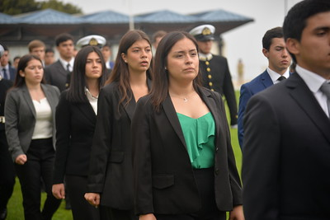
PRIMER DÍA
El día 30 de Enero ingrese a la Escuela Naval “Arturo Prat” para comenzar las primeras instrucciones militares y me despedí de mi familia.

Slide 3
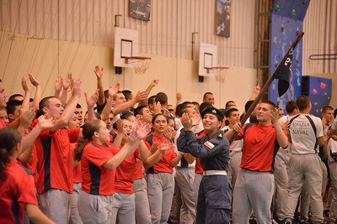
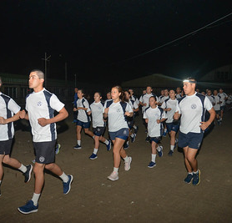
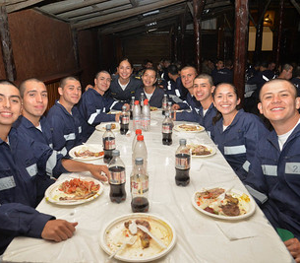
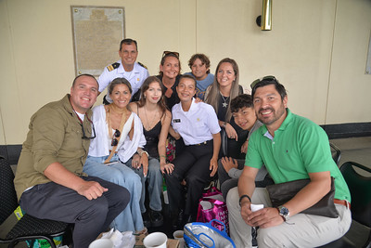
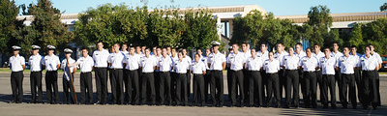
PERIODO DE RECLUTA
Antes de ser cadetes pasamos por un periodo de recluta, en este periodo nos hicieron instrucción militar, tuvimos visitas vocacionales y distintas actividades.

Slide 4
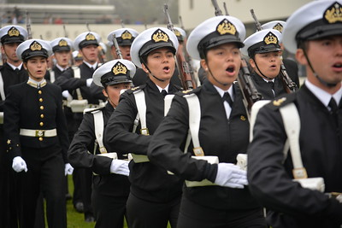
REVISTA DE RECLUTA
Después de todo finalmente el 28 de marzo se finaliza el periodo de recluta y paso a ser cadete de la Escuela Naval “Arturo Prat”

Slide 5
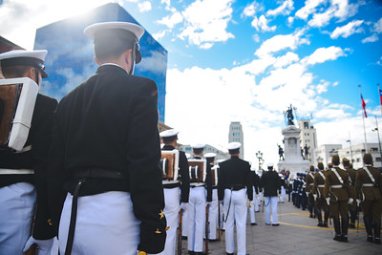
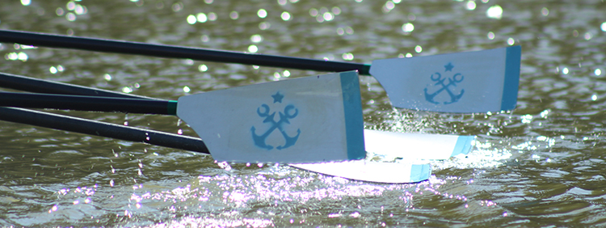
VIDA DE CADETE
Actualmente ya estoy viviendo la vida de un cadete normal, asisto a clases, estoy en el seleccionado de remo y participo en actividades dentro y fuera de la escuela.

